Slide 1



PERTEMUAN XI
LEADERSHIP AND STRATEGIC PLANNING
(Kepemimpinan dan Perencanaan Strategis )

Slide 2

Setinggi apapun gelombang
Sehebat apapun terjangan badai
Sekuat apapun hantaman ombak
Jangan pernah tinggalkan kapal
Tetap kemudikan sampai ke pelabuhan tujuan

Slide 3

Some research highlights that 48 percent of leaders spend less than one day per month discussing strategy. Therefore, it's hardly surprising that nearly half of all organizations– fall short of achieving at least half of their strategic objectives. Yet, more than 90 % of Leaders know that this time of the year is critical and recognize the importance of strategic planning.
Beberapa penelitian menyoroti bahwa 48 persen pemimpin menghabiskan waktu kurang dari satu hari per bulan untuk membahas strategi. Oleh karena itu, tidak mengherankan bahwa hampir setengah dari semua organisasi gagal mencapai setidaknya setengah dari tujuan strategis mereka. Namun, lebih dari 90% Pemimpin tahu bahwa saat ini adalah saat yang kritis dan menyadari pentingnya perencanaan strategis.

Slide 4
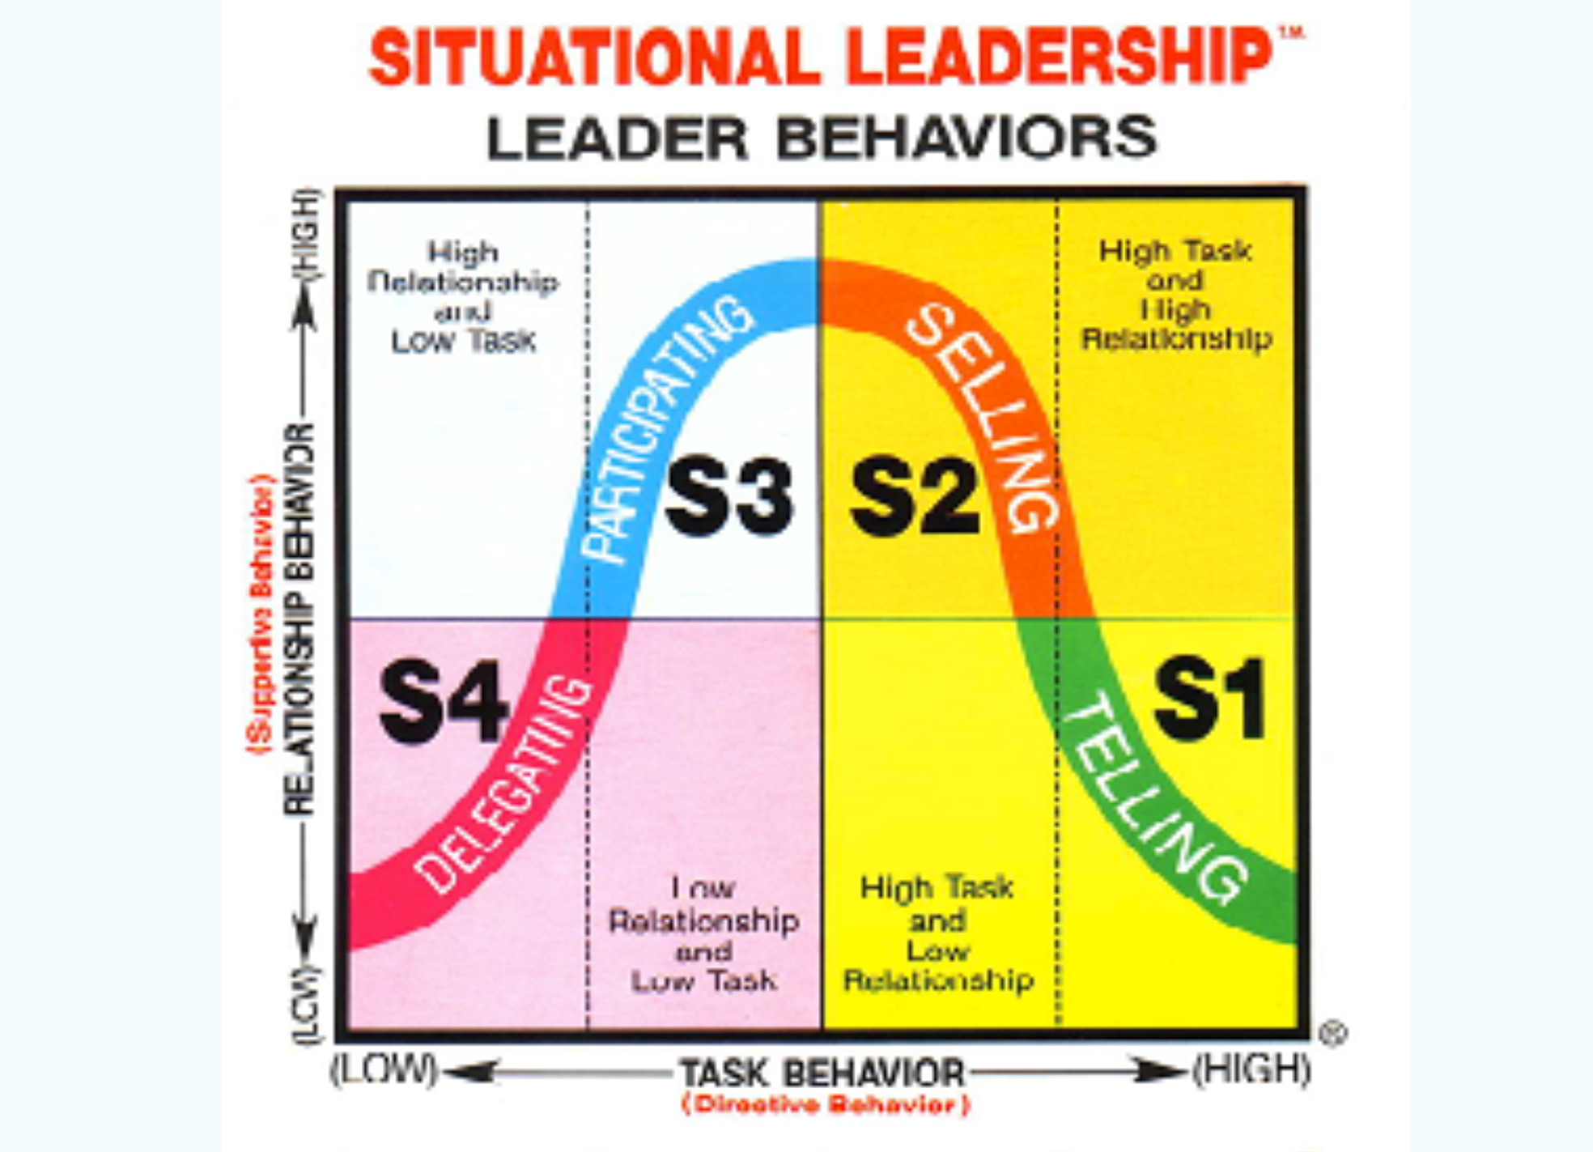

Slide 5
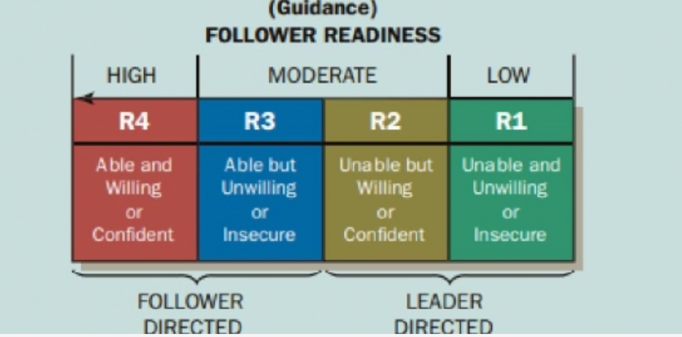

Slide 6


Slide 7

Strategic planning involves a systematic process for setting an organization's long-term direction.
It's a complex exercise that requires a deep understanding of the organization's current position, its desired future state, and the means to bridge the gap between the two.
Perencanaan strategis melibatkan proses sistematis untuk menetapkan arah jangka panjang organisasi.
Ini adalah kegiatan rumit yang memerlukan pemahaman mendalam tentang posisi organisasi saat ini, keadaan masa depan yang diinginkan, dan cara untuk menjembatani kesenjangan antara keduanya.

Slide 8

The Role of Leadership in Strategic Planning
Leadership plays a crucial role in the success of strategic planning.
Leaders must be involved in the planning process and ensure that the plan is effectively communicated and implemented throughout the organization.
They need to inspire and motivate their teams to work towards the strategic objectives and create a culture that supports the strategic vision.
Kepemimpinan memainkan peran penting dalam keberhasilan perencanaan strategis.
Pemimpin harus terlibat dalam proses perencanaan dan memastikan bahwa rencana tersebut dikomunikasikan dan dilaksanakan secara efektif di seluruh organisasi.
Mereka perlu menginspirasi dan memotivasi tim mereka untuk bekerja menuju tujuan strategis dan menciptakan budaya yang mendukung visi strategis.

Slide 9
Para pemimpin di setiap level harus mengadopsi pola pikir yang berwawasan ke depan, yaitu ‘melihat ke depan dan berpikir mundur’ – sebuah konsep yang sering dideskripsikan sebagai ‘membawa masa depan ke masa kini’
Untuk itu Para Pemimpin harus melaksanakan :
Mengomunikasikan Visi: Salah satu peran utama kepemimpinan adalah untuk membagikan visi strategis kepada seluruh organisasi. Ini melibatkan tidak hanya menyampaikan tujuan tetapi juga alasan di baliknya dan manfaat yang diharapkan.
Membangun Komitmen: Pemimpin juga harus membangun komitmen terhadap rencana strategis. Ini melibatkan keterlibatan dengan karyawan di semua tingkatan, mengatasi masalah mereka, dan mendapatkan dukungan mereka untuk rencana tersebut.
Memimpin dengan Memberi Contoh: Pemimpin perlu memimpin dengan memberi contoh dan menunjukkan komitmen mereka terhadap rencana strategis. Ini melibatkan pengambilan keputusan yang selaras dengan tujuan strategis dan menunjukkan kemauan untuk beradaptasi seiring dengan perkembangan rencana.

Slide 10


RENCANA STRATEGIS

Slide 11
Perencanaan strategis merupakan komponen penting dari keberhasilan organisasi.
Perencanaan strategis menyediakan peta jalan untuk masa depan dan memastikan bahwa organisasi siap menghadapi tantangan dan memanfaatkan peluang yang ada di depan.
Perencanaan strategis menciptakan visi yang terpadu, mengatasi bias dalam pengambilan keputusan, memungkinkan pelacakan kemajuan, dan menempatkan organisasi pada jalur untuk mencapai tujuan jangka panjangnya.
Dengan pendekatan dan komitmen yang tepat, perencanaan strategis dapat mengubah organisasi dan mendorongnya ke tingkat kesuksesan yang baru.

Slide 12

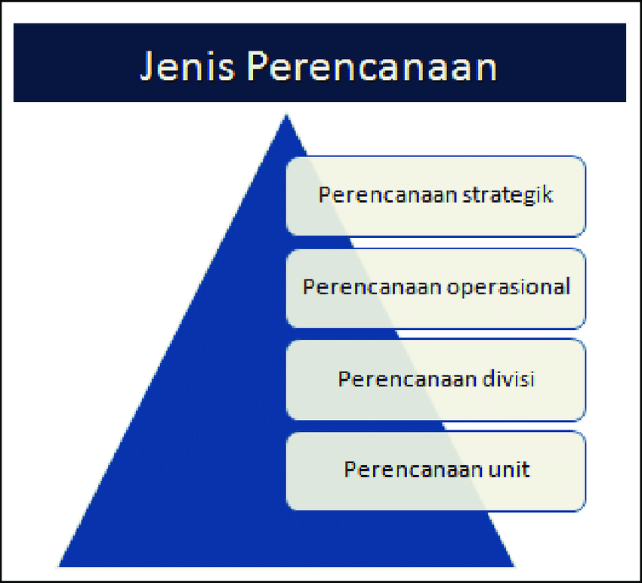
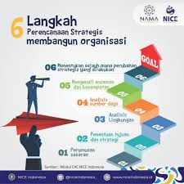

Slide 13


RENCANA STRATEGIS (RENSTRA)
Rencana Strategis (Renstra) adalah dokumen perencanaan suatu organisasi yang berorientasi pada hasil yang ingin dicapai dan di dalamnya dijelaskan mengenai strategi atau arahan sebagai dasar dalam mengambil keputusan.
Periode renstra biasanya adalah 5 tahun, yang merupakan penjabaran dari Rencana Pembangunan Jangka Menengah Nasional (RPJMN).

Slide 14
Perencanaan strategis adalah pendekatan dan cara untuk mencapai tujuan; mengarahkan pengambilan keputusan serta tindakan di berbagai peringkat organisasi
Sifatnya garis besar, medium to long range, menghubungkan sumber daya dan dana dengan tujuan yang ingin dicapai.
Rencana strategis disusun untuk menjawab pertanyaan;
kemana pelayanan akan diarahkan pengembangannya dan apa yang hendak dicapai dalam 5 (lima) tahun mendatang;
bagaimana mencapainya dan;
langkah-langkah strategis apa yang perlu dilakukan oleh SKPD agar tujuan tercapai.

Slide 15
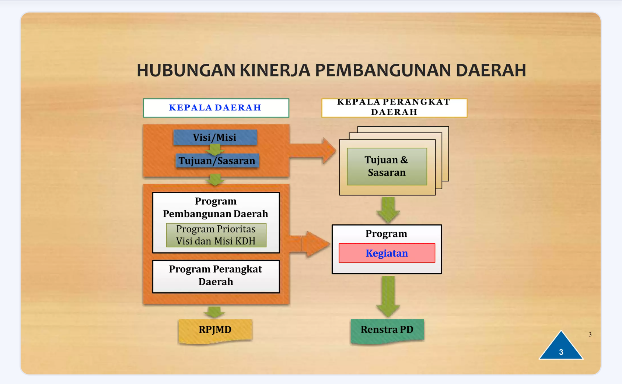

Slide 16

Alur Perencanaan & Penganggaran
RENSTRA
KL
Pedoman
RENJA
KL
Pedoman
RKA - KL
RINCIAN
APBN
Pedoman
diacu
Pemerintah
Pusat
RPJP
NASIONAL
pedoman
RPJM
NASIONAL
dijabarkan
RKP
Pedoman
RAPBN
APBN
pedoman
diperhatikan
Diserasikan melalui MUSRENBANG
RPJP
DAERAH
diacu
RPJM
DAERAH
dijabarkan
RKPD
Pedoman
KUA
Pedoman
RAPBD
APBD
PPAS
Pedoman
Pemerintah
Daerah
RENSTRA
SKPD
Pedoman
RENJA
SKPD
Pedoman
RKA
SKPD
PENJABARAN
APBD
PERENCANAAN
PENGANGGARAN

Slide 17
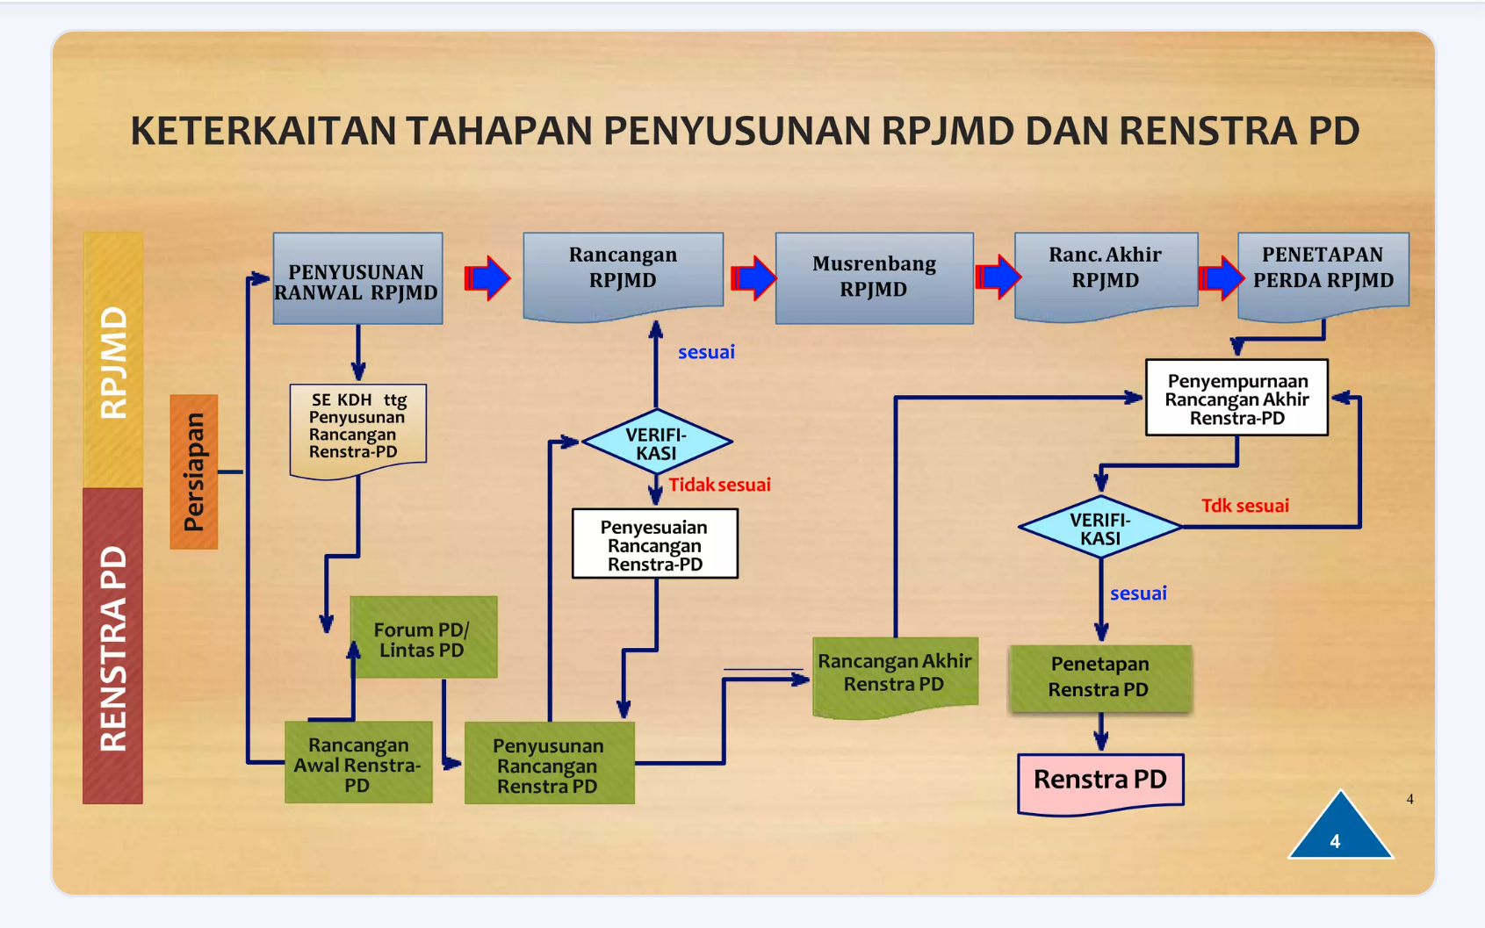

Slide 18
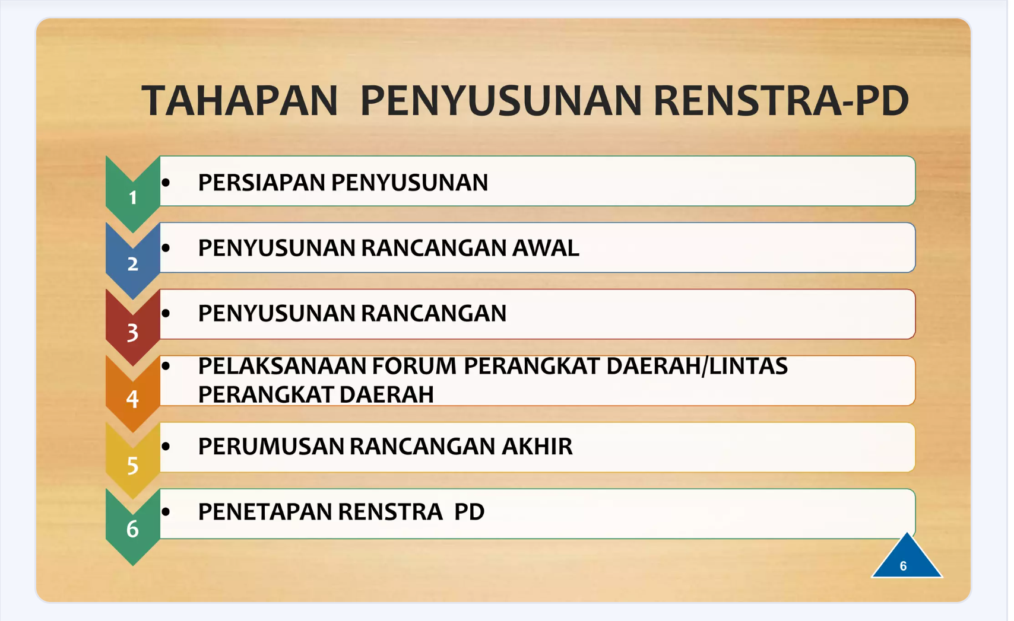

Slide 19
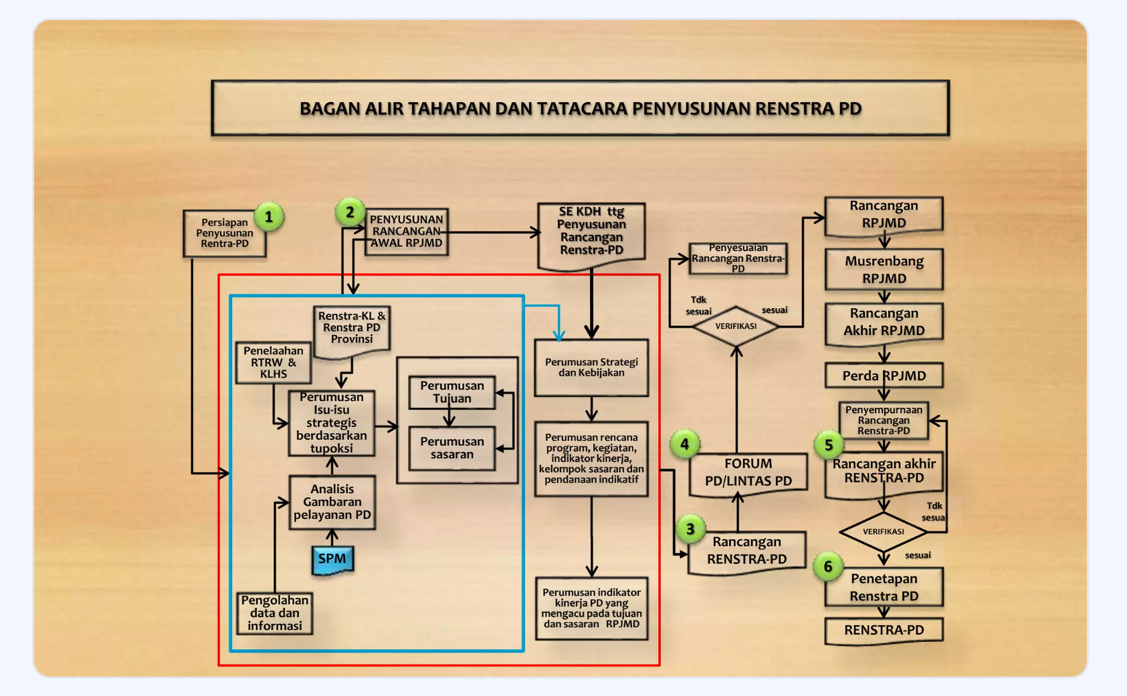

Slide 20
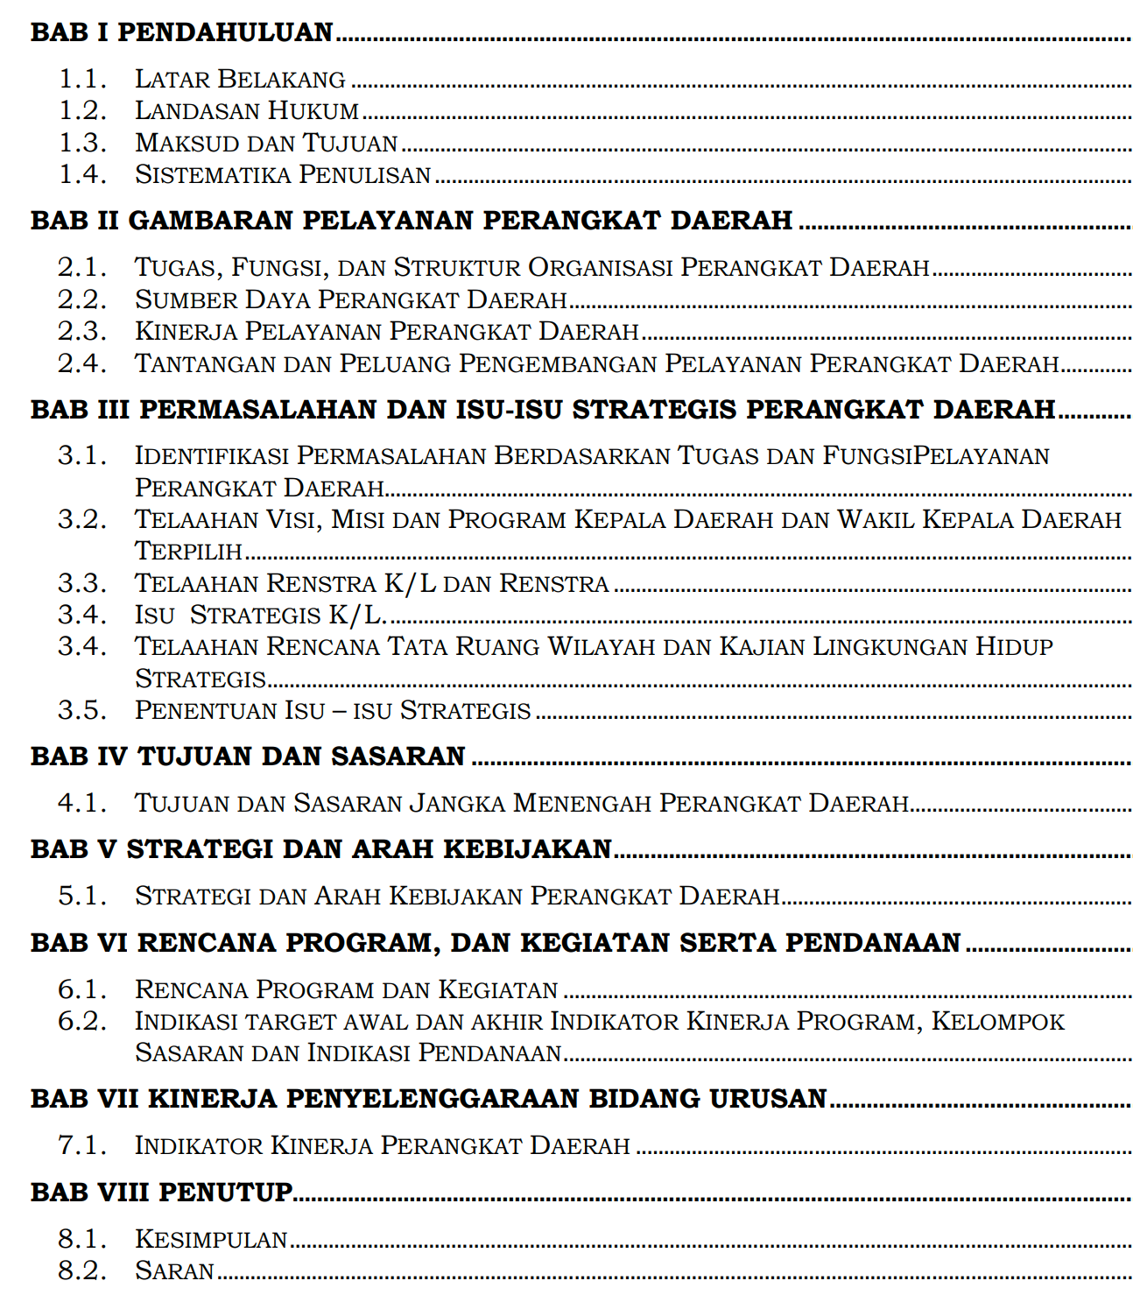
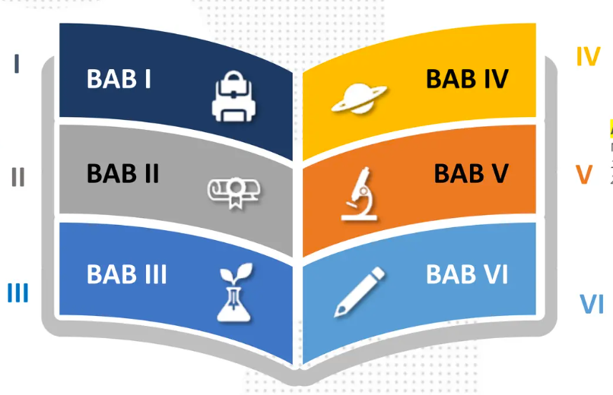
SISTEMATIKA RENSTRA

Slide 21
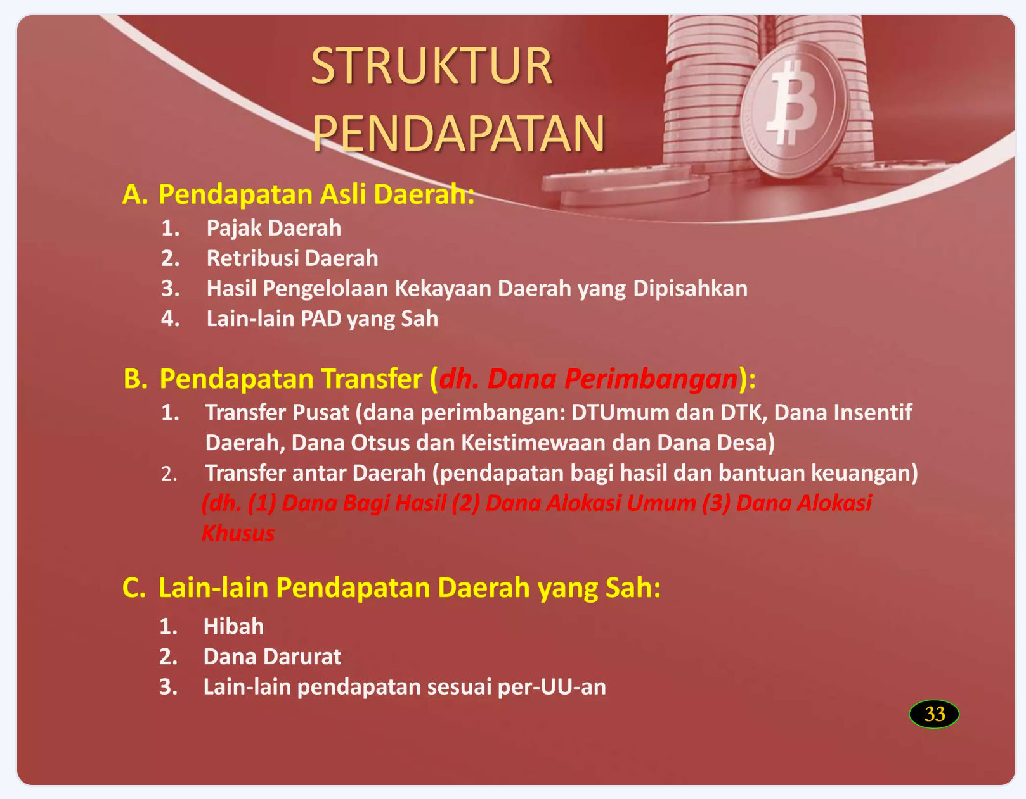
STRUKTUR APBD
(PP Nomor `12 Tahun 2019)

Slide 22
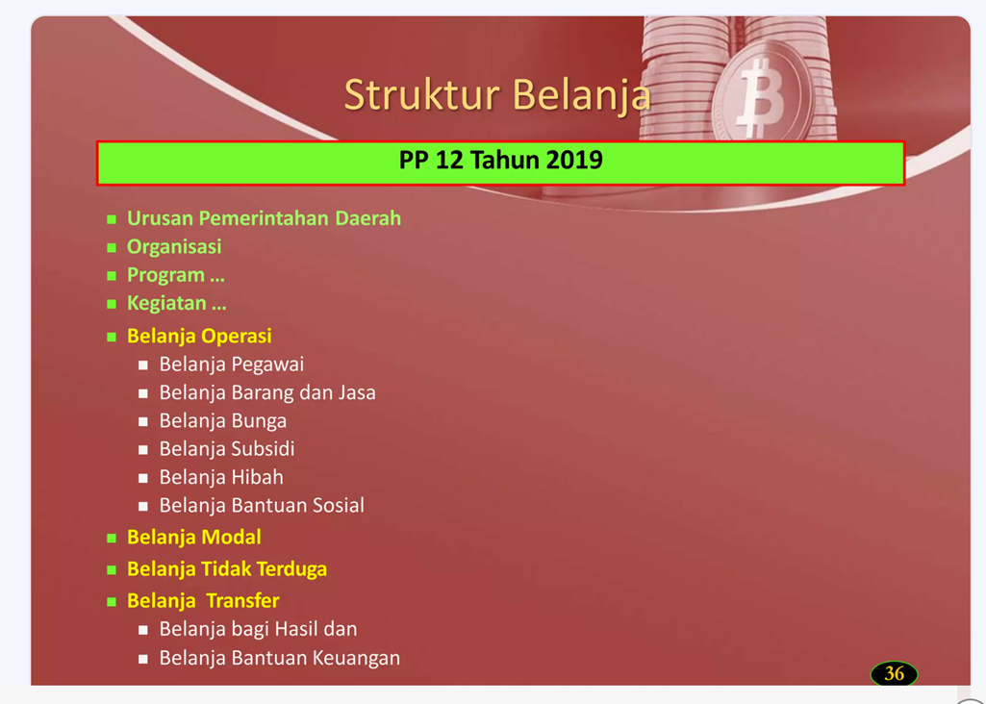

Slide 23
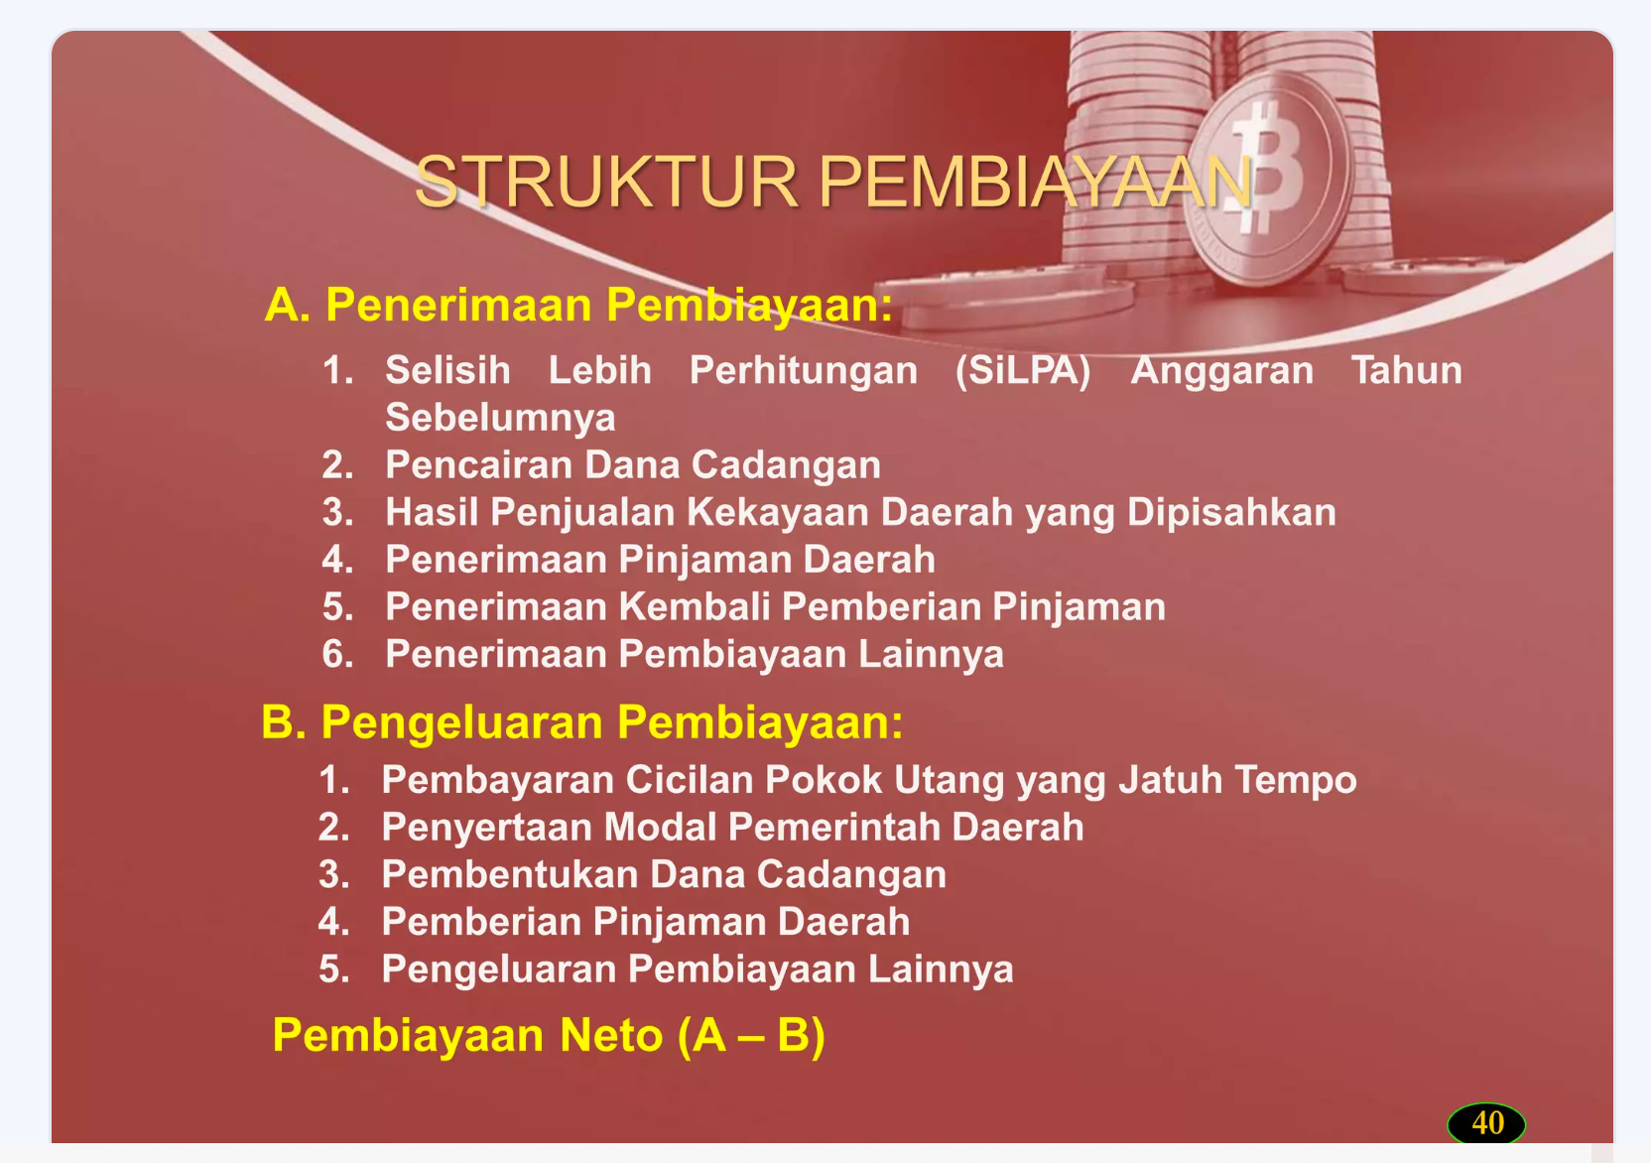

Slide 24



